Slide 1
Курсовая работа Сравнение детерминированных методов инверсии для данных электромагнитного каротажа
Автор: Акмурзин Михаил Эдуардович, гр. ПМ-357
Научный руководитель: Касаткин Алексей Александрович

Slide 2
Цель и задачи
Цель работы – реализация и сравнение детерминированных методов для инверсии данных электромагнитного каротажа.
Задачи:
Изучить и реализовать программно на языке программирования C++ методы Ньютона-Гаусса и Нелдера-Мида.
Провести испытания на реальных данных для сравнения методов Ньютона-Гаусса и Нелдера-Мида.

Slide 3

Постановка задачи
На вход подается вектор-значений $y={\left[y_{1},y_{2},…,y_{n}\right]}^{T}$ и вектор-функция $F\left(x\right)={\left[F_{1}\left(x\right),F_{2}\left(x\right),…,F_{n}\left(x\right)\right]}^{T},где x∈R^{m}, причем m≤n$.
Нужно найти такой $x∈R^{m}$ при котором:
$$\begin{aligned}S\left(x\right)=\sum_{i=1}^{n}{(y_{i}−F_{i}{\left(x\right))}^{2}→min}\end{aligned}$$
где $S\left(x\right)$ – функция потерь.

Slide 4
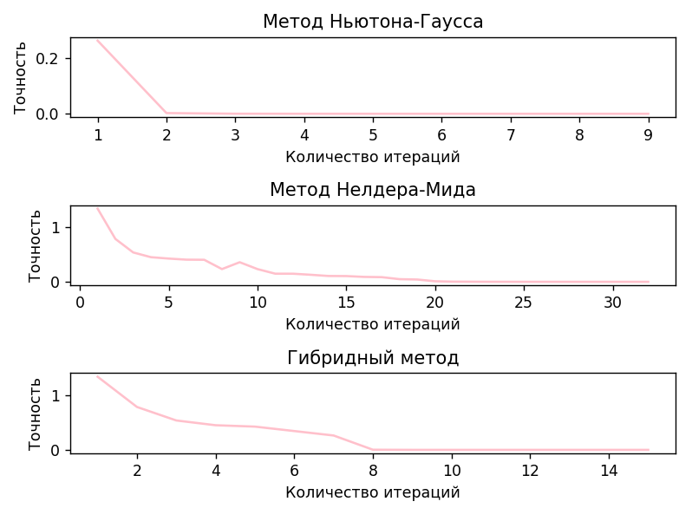
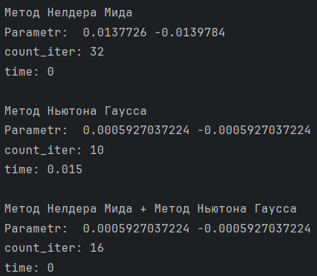

Пример работы на экспериментальных данных
Пусть$n=m=2. Тогда F_{1}\left(x\right)=e^{{−x}_{1}^{2}−x_{2}^{2}},F_{2}\left(x\right)=e^{x_{1}x_{2}},$где $x∈R^{2}. Нач. приближение$ $x_{0}={\left[−1,1\right]}^{T},$ эталонная точка $x^{∗}={\left[0,0\right]}^{T}$

Slide 5
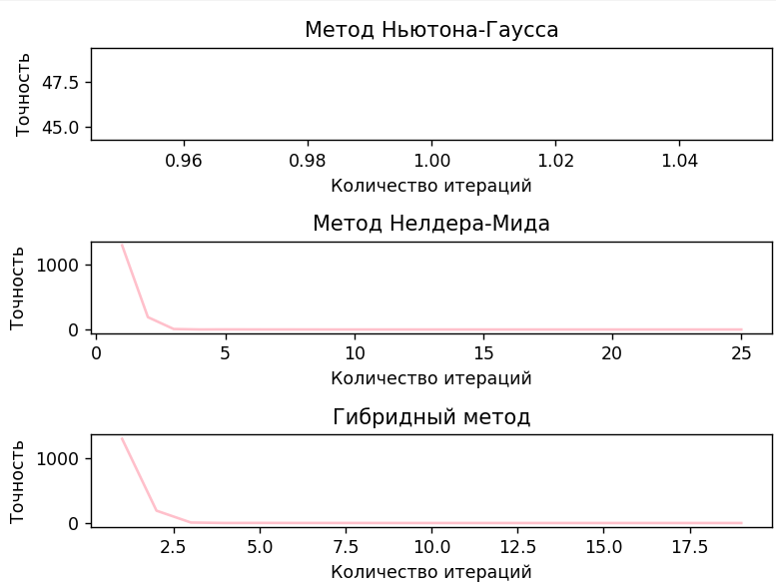
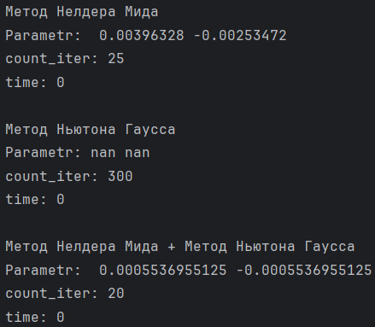

Пример работы на экспериментальных данных
Пусть$n=m=2. Тогда F_{1}\left(x\right)=e^{{−x}_{1}^{2}−x_{2}^{2}},F_{2}\left(x\right)=e^{x_{1}x_{2}},$где $x∈R^{2}. Нач. приближение$ $x_{0}={\left[1,2\right]}^{T},$ эталонная точка $x^{∗}={\left[0,0\right]}^{T}$

Slide 6
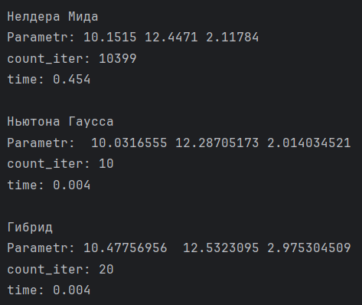
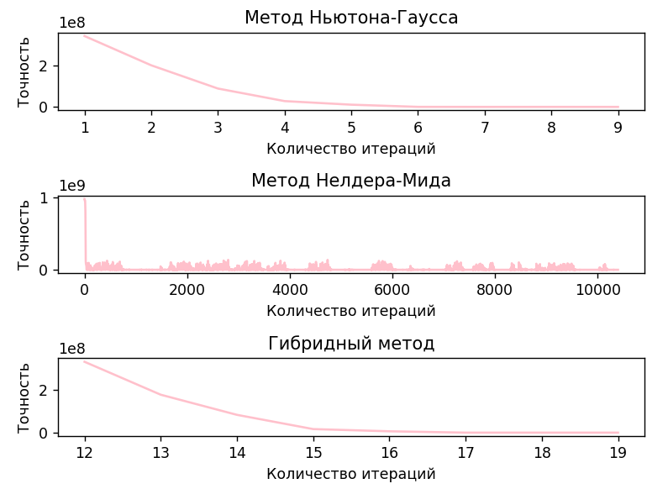

Пример работы на реальных данных
$$\text{Модельные показания приборов являются нам заданы и являются функциями, представленными в виде }\text{RBF}\text{-интерполяции }F_{i}\left(x\right)=\sum_{k=1}^{n}{w_{i,k}}f\left(\left\|x−x_{k}\right\|\right), i=1,…,m.$$
$\text{с узловыми точками }x_{k}=\{x_{k},y_{k},z_{k}\} \text{и весами }w_{i,k}\text{.В нашем случае ядро радиально-базисной функции имеет вид }f\left(r\right)=\sqrt{1+\frac{r^{2}}{ε^{2}}}\text{ с известным }ε\text{.}$ Нач. приближение $x^{0}={\left[10,100,1\right]}^{T},$эталонная точка $x^{∗}={\left[10.2,12.2,2\right]}^{T}.$

Slide 7
Заключение
В рамках курсовой работы были изучены и реализованы методы оптимизации, а именно методы Ньютона-Гаусса и Нелдера-Мида. Для каждого метода были реализованы программы на языке программирования C++, которые позволяли провести сравнение методов на сходимость и время выполнения.

